Slide 1
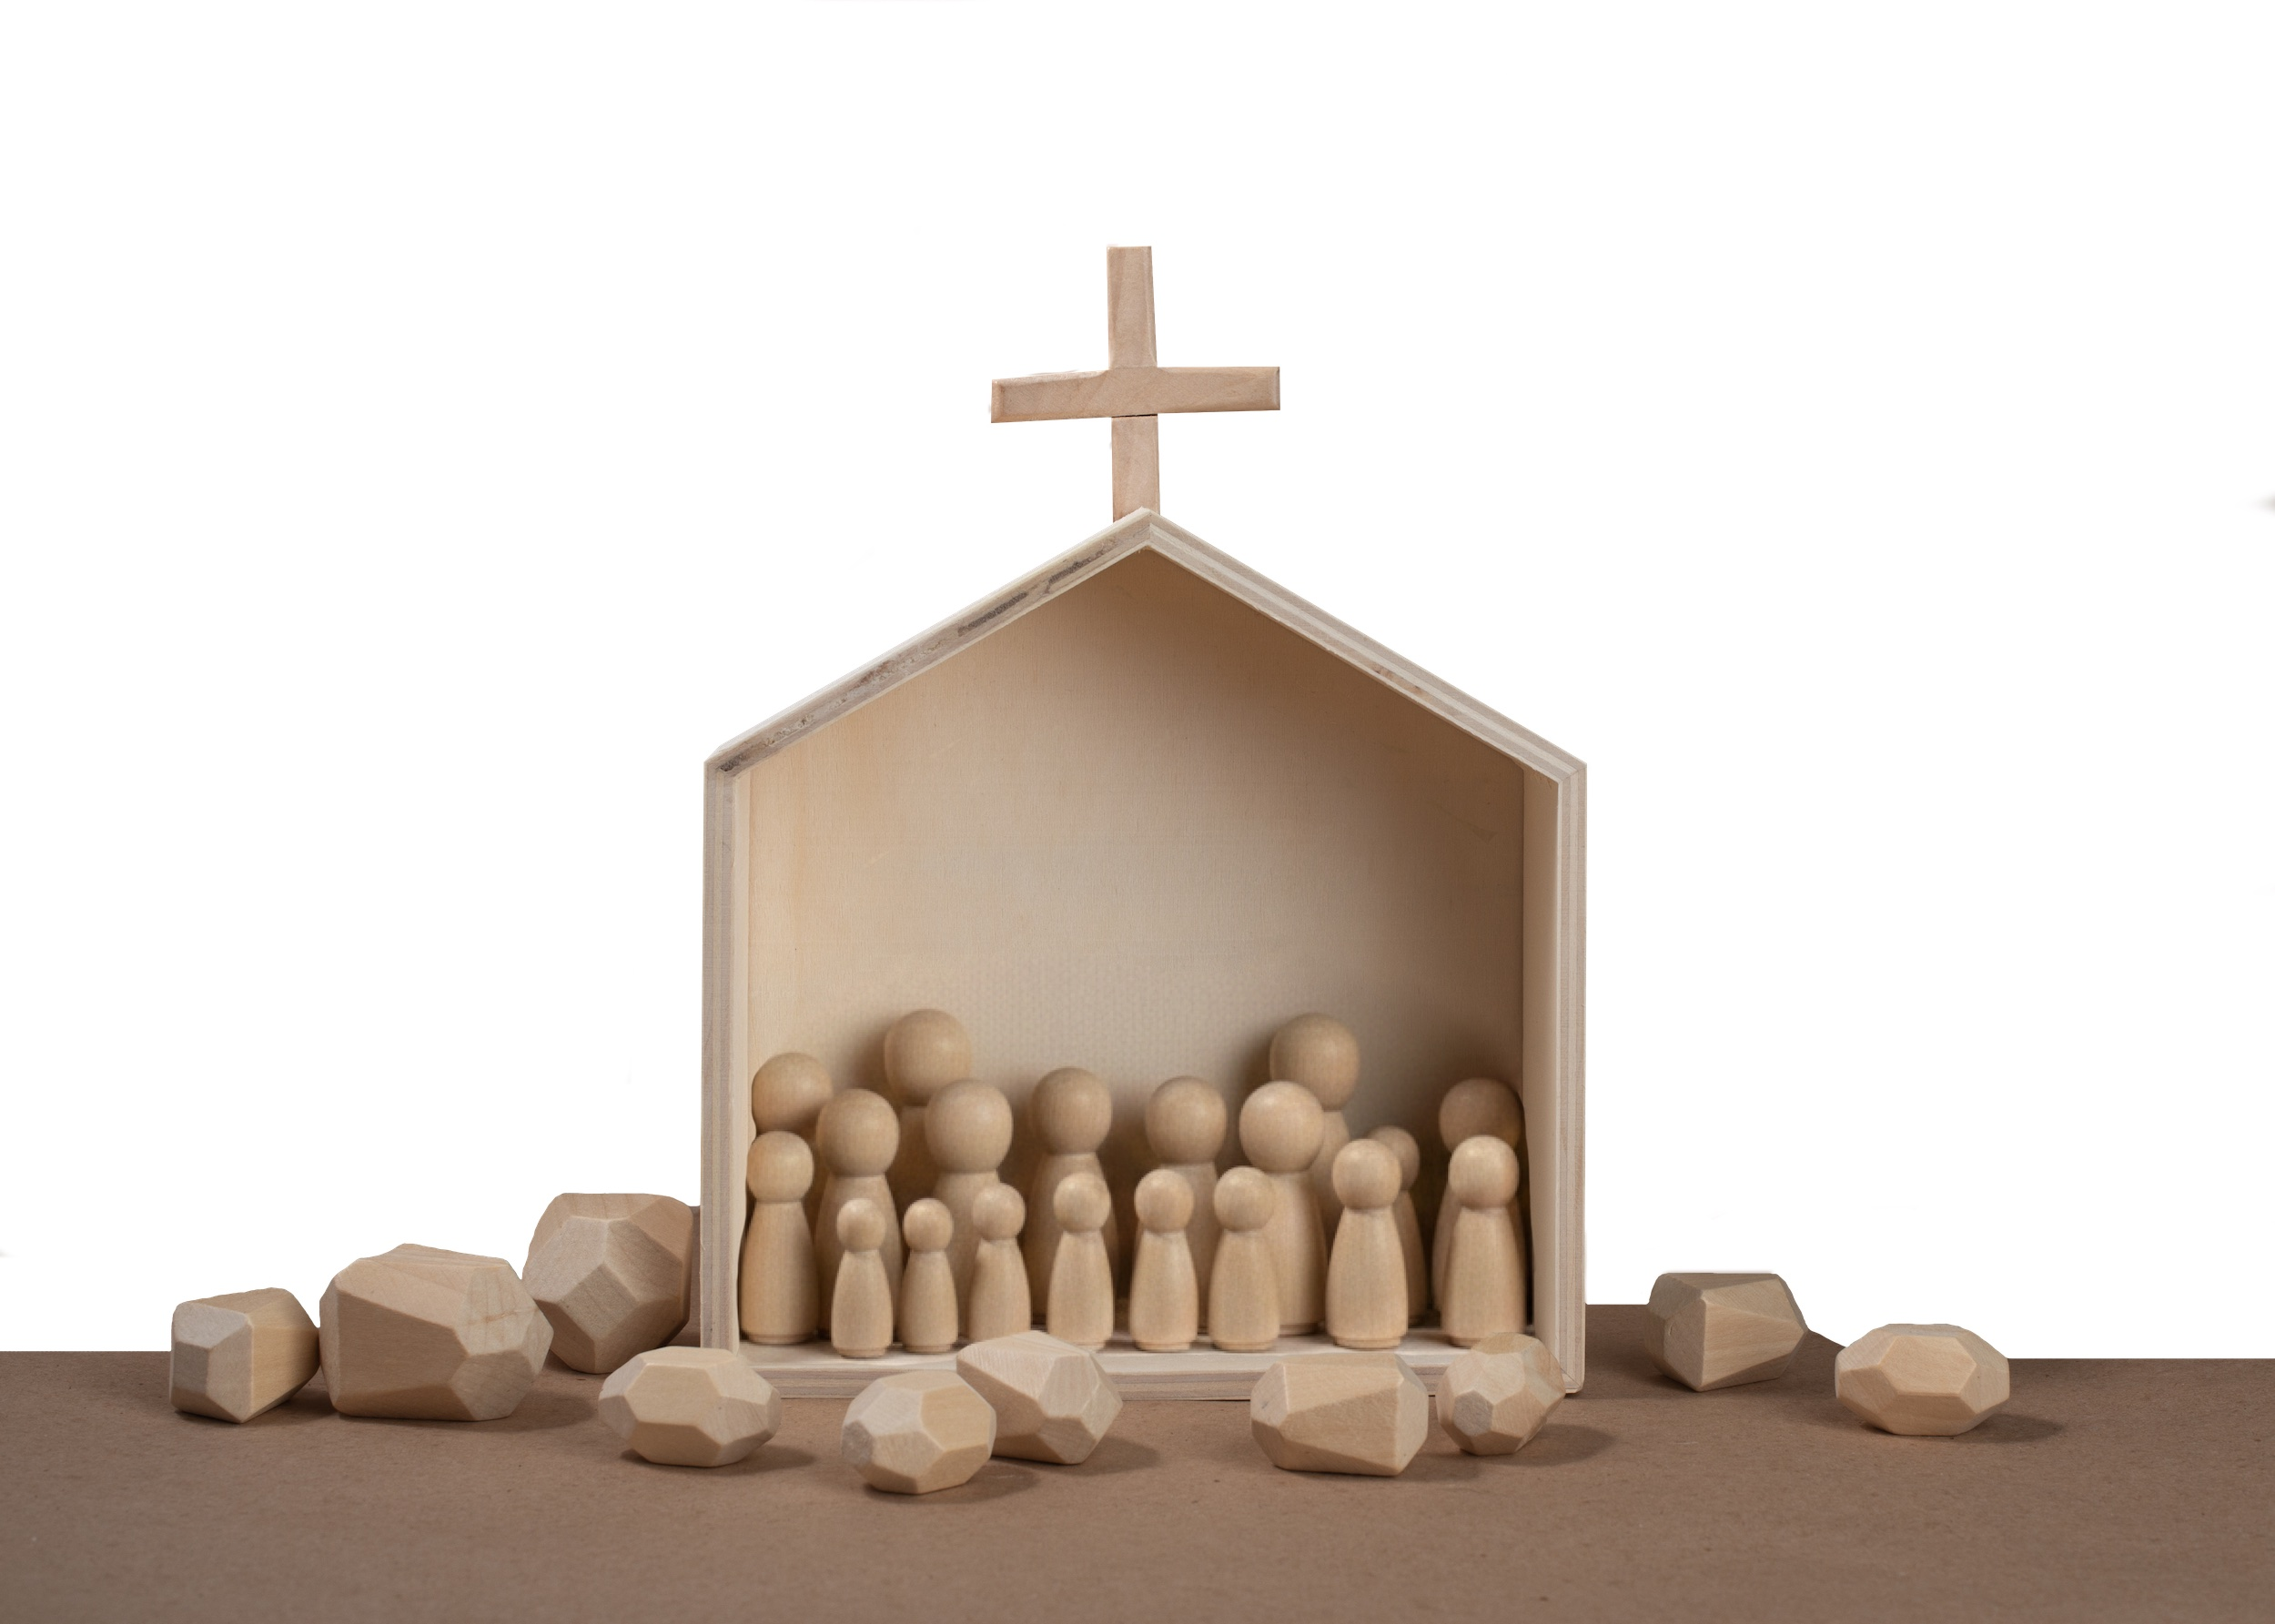

Lección 19
EL CENTURIÓN CREYENTE
Mateo 8.5-13
«Al oírlo Jesús, se maravilló y dijo a los que lo seguían:
—De cierto os digo que ni aun en Israel he hallado tanta fe».
Mateo 8.10

Slide 2

El conocimiento y la obediencia de la Palabra de Dios genera sabiduría y poder que se manifiesta mediante un estilo de vida cristiana.
Por la fe en Cristo, el cristiano recibe y comunica la vida abundante.

Slide 3
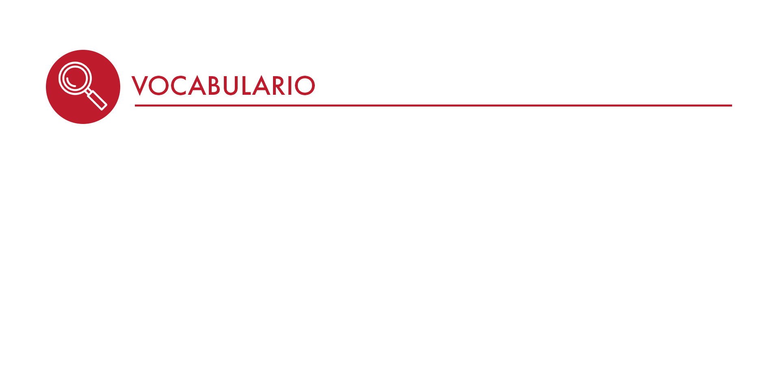
Capernaúm: Era una ciudad judía en la ribera del mar de Galilea y, como todo Israel, Capernaúm estaba bajo el gobierno del Imperio romano. Había en Galilea un destacamento de la milicia romana y una aduana para cobrar impuestos. La ciudad tenía una sinagoga que fue visitada por Jesús. Se cree que Jesús tenía su centro de operaciones en Capernaúm, ya que Evangelio de Lucas dice que él habitó en esa ciudad (Mt 4.13).

Slide 4
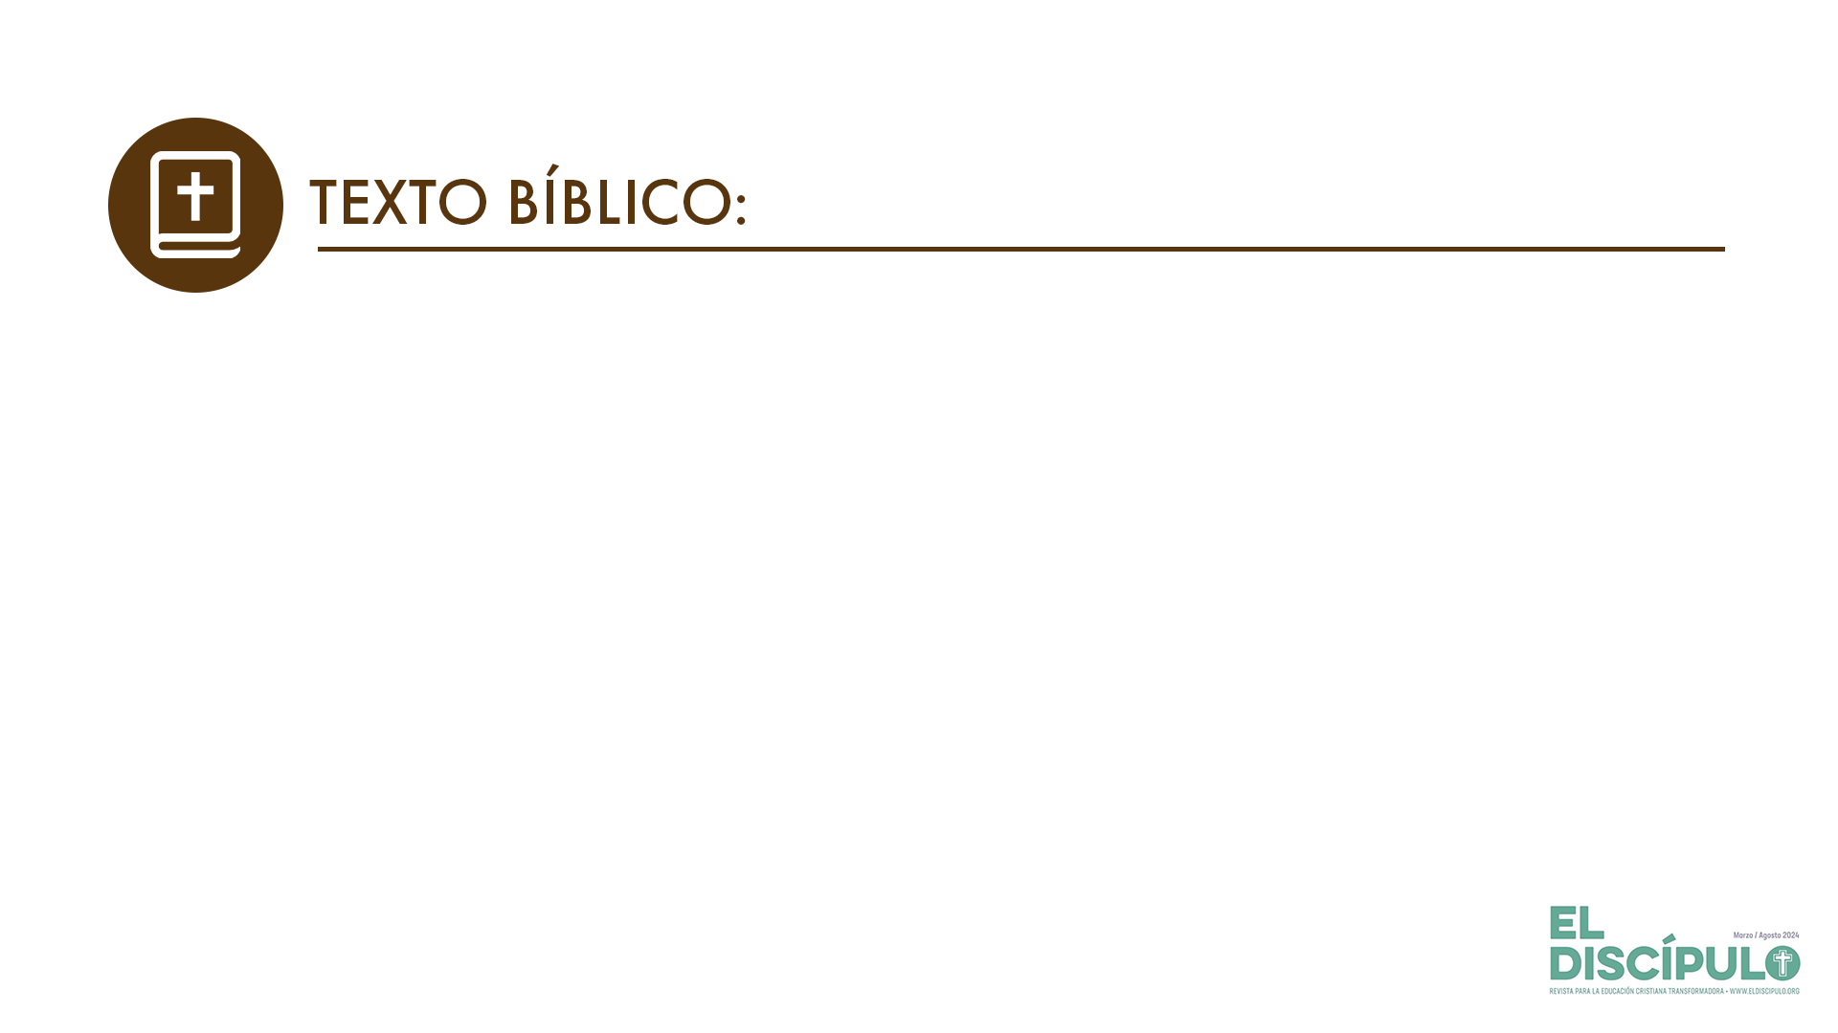
Mateo 8.5-6
RVR
5 Al entrar Jesús en Capernaúm, se le acercó un centurión, que le rogaba
6 diciendo: —Señor, mi criado está postrado en casa, paralítico, gravemente atormentado.
VP
5 Al entrar Jesús en Cafarnaúm, un capitán romano se le acercó para hacerle un ruego.
6 Le dijo: —Señor, mi criado está en casa enfermo, paralizado y sufriendo terribles dolores.

Slide 5
Mateo 8.7-8
RVR
7 Jesús le dijo: —Yo iré y lo sanaré.
8 Respondió el centurión y dijo: —Señor, no soy digno de que entres bajo mi techo; solamente di la palabra y mi criado sanará,
VP
7 Jesús le respondió: —Iré a sanarlo.
8 El capitán contestó: —Señor, yo no merezco que entres en mi casa; solamente da la orden, y mi criado quedará sano.

Slide 6
Mateo 8.9-10
RVR
9 pues también yo soy hombre bajo autoridad y tengo soldados bajo mis órdenes, y digo a éste: “Ve”, y va; y al otro: “Ven”, y viene; y a mi siervo: “Haz esto”, y lo hace.
10 Al oírlo Jesús, se maravilló y dijo a los que lo seguían: —De cierto os digo que ni aun en Israel he hallado tanta fe.
VP
9 Porque yo mismo estoy bajo órdenes superiores, y a la vez tengo soldados bajo mi mando. Cuando le digo a uno de ellos que vaya, va; cuando le digo a otro que venga, viene; y cuando mando a mi criado que haga algo, lo hace.
10 Jesús se quedó admirado al oír esto, y dijo a los que le seguían: —Les aseguro que no he encontrado a nadie en Israel con tanta fe como este hombre.

Slide 7
Mateo 8.11-12
RVR
11 Os digo que vendrán muchos del oriente y del occidente, y se sentarán con Abraham, Isaac y Jacob en el reino de los cielos;
12 pero los hijos del reino serán echados a las tinieblas de afuera; allí será el lloro y el crujir de dientes.
VP
11 Y les digo que muchos vendrán de oriente y de occidente, y se sentarán a comer con Abraham, Isaac y Jacob en el reino de los cielos,
12 pero los que deberían estar en el reino, serán echados a la oscuridad de afuera. Entonces vendrán el llanto y la desesperación.

Slide 8
Mateo 8.13
RVR
13 Entonces Jesús dijo al centurión: —Vete, y como creíste te sea hecho. Y su criado quedó sano en aquella misma hora.
VP
13 Luego Jesús dijo al capitán: —Vete a tu casa, y que se haga tal como has creído. En ese mismo momento el criado quedó sano.

Slide 9
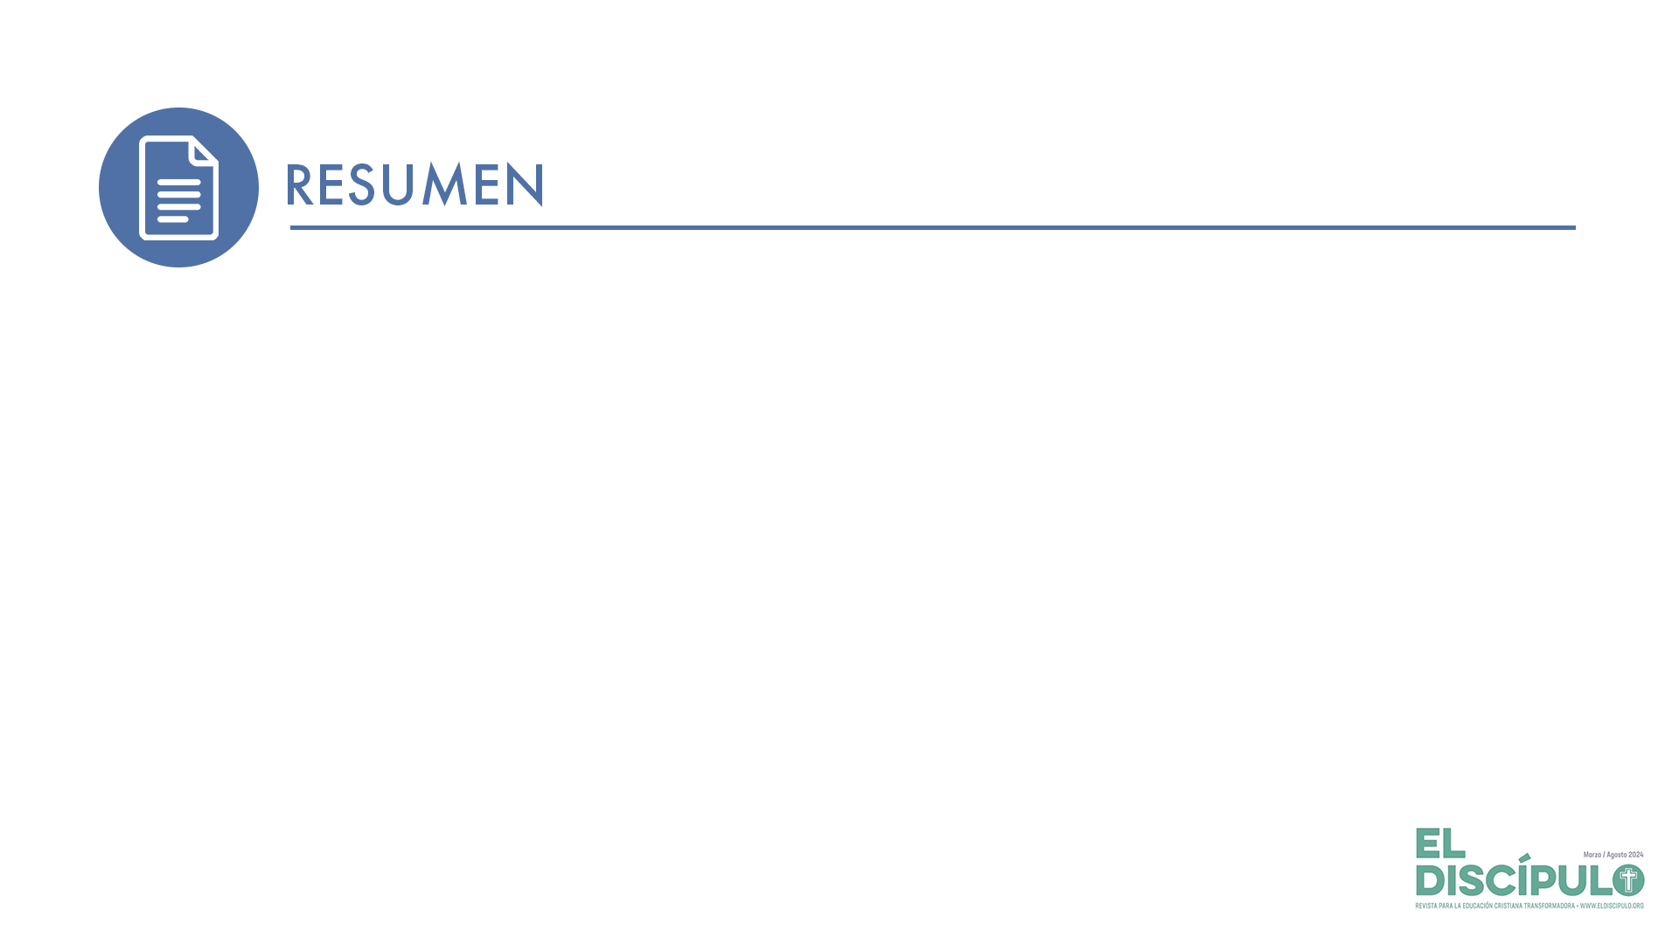
El carácter compasivo del Centurión se muestra en hecho de acudir a Jesús para que sanara a su siervo que estaba postrado en su casa a punto de morir.
Ante la disposición de Jesús para ir a la casa del Centurión y sanar a su enfermo, el Centurión reveló un concepto de la fe que muestra la divinidad de Cristo, que está en línea con la autoridad de Dios, que cuenta con el poder creador de su Palabra, tal como ocurrió al principio, cuando Dios dijo: «“Sea la luz”. Y, fue la luz» (Gn 1.3).
Jesús se maravilló de la fe del Centurión, lo bendijo y mandó a su casa con la certidumbre de que lo que él creía sería realizado por Dios.

Slide 10
La gestión del Centurión, de ir a Jesús para que sanara a su enfermo, y su reacción ante la oferta de Cristo, contiene las siguientes normas para la iglesia:
Debemos recibir y dar nuestra bienvenida a los visitantes que vengan a los cultos.
La oración intercesora que hacemos en la Iglesia no se debe limitar a orar por quienes la piden y necesitan, sino que debemos continuar en contacto para servirles en nombre de Cristo y en cualquier forma que sea necesaria y posible.

Slide 11
Nuestro entendimiento y ejercicio de la autoridad en la iglesia es que la autoridad viene de Dios y se ejercita en toda la hermandad y por toda la hermandad, y para la edificación de toda la hermandad.
Nuestro entendimiento y práctica de la autoridad es que consiste en un poder que viene de Dios y es ejercido horizontalmente; es decir, que la ejercitamos y obedecemos. Esto es así porque si no la obedecemos, la ejercitamos infructuosamente, y más que nada sirve a la corrupción.

Slide 12
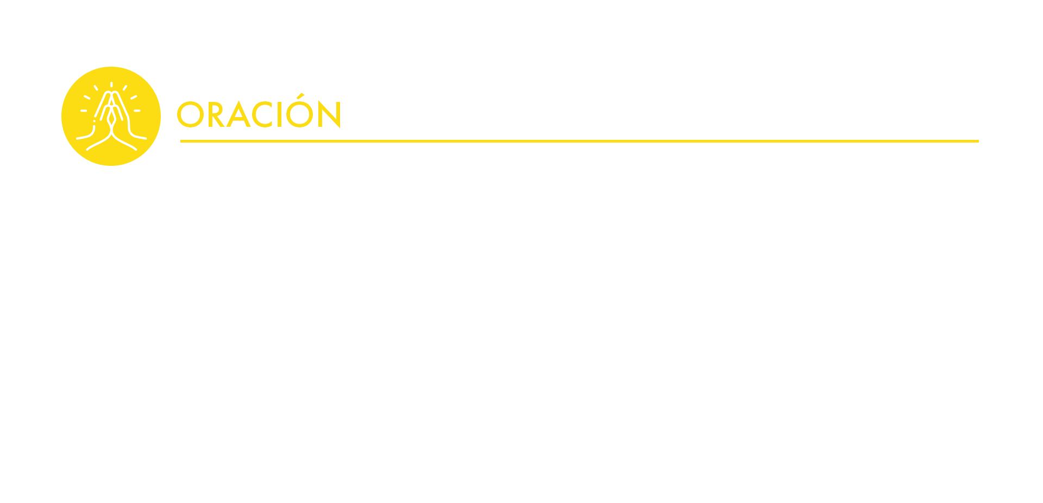
Padre Celestial, gracias, porque en Cristo, tu Hijo y Señor nuestro, nos has dado a conocer tu amor, tu verdad y tu poder, que vence al pecado y a la muerte. Gracias por tu Palabra, que nos da poder para hacer el bien, y para reprender todo lo que quiera dañar nuestra comunión contigo, y con nuestros hermanos y hermanas en la fe. Amén.

